Slide 1
新網站注冊帳號指引(手機版） AACMA新網站 aacmaonline.com

Slide 2
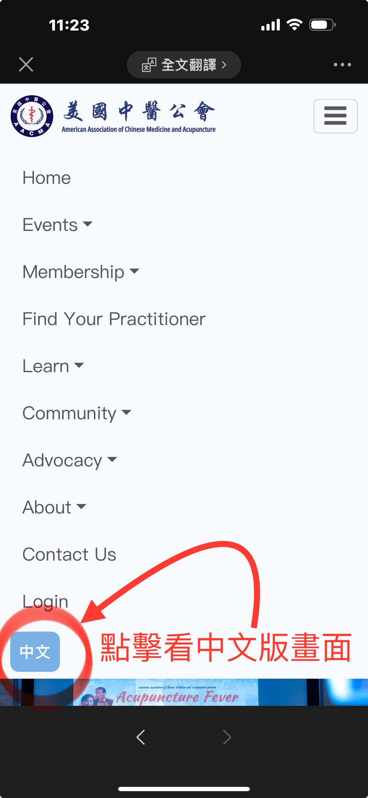
AACMA新網站aacmaonline.com 如何注冊個人帳號

Slide 3
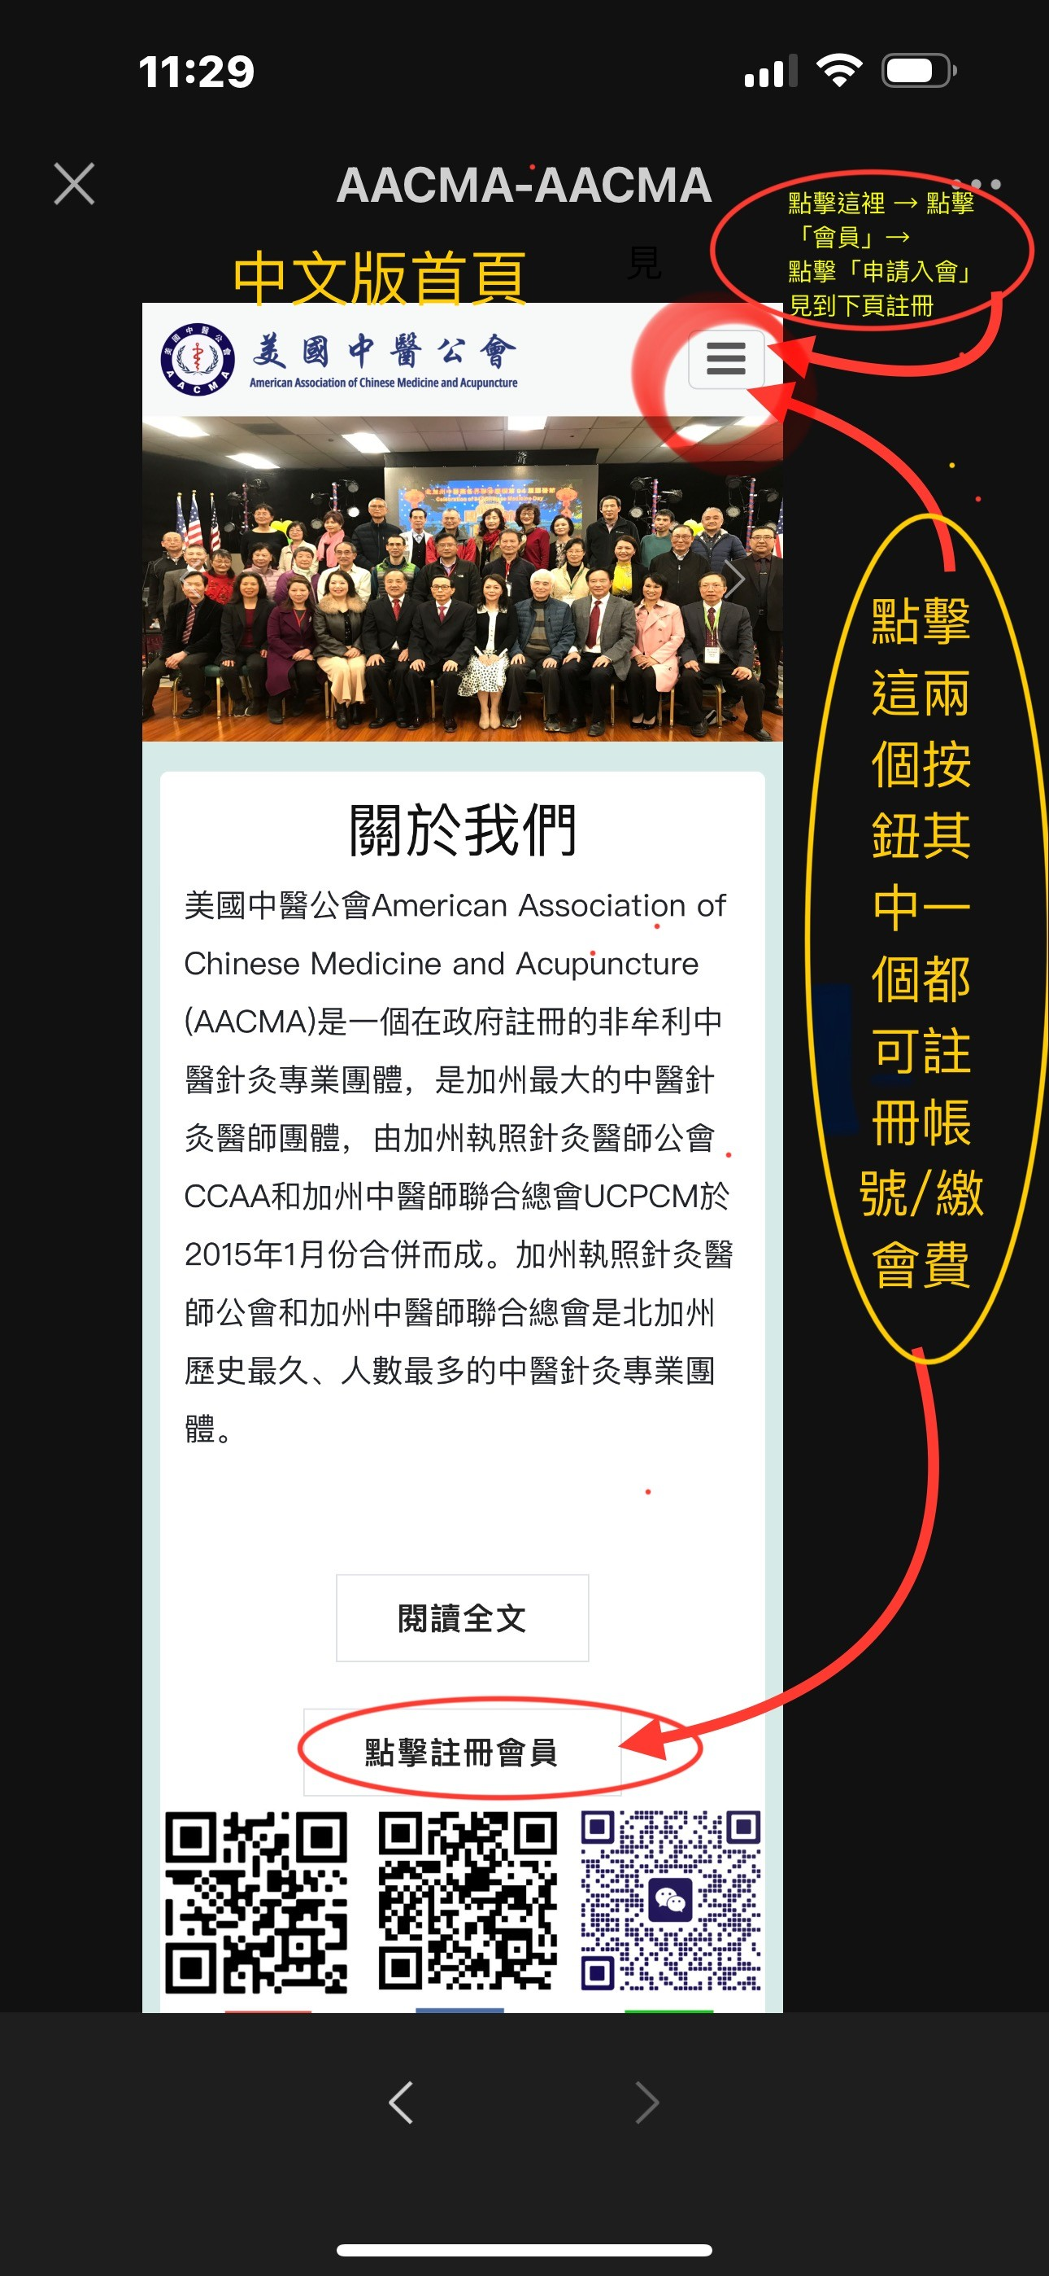

Slide 4
AACMA新網站aacmaonline.com 如何注冊個人帳號

Slide 5
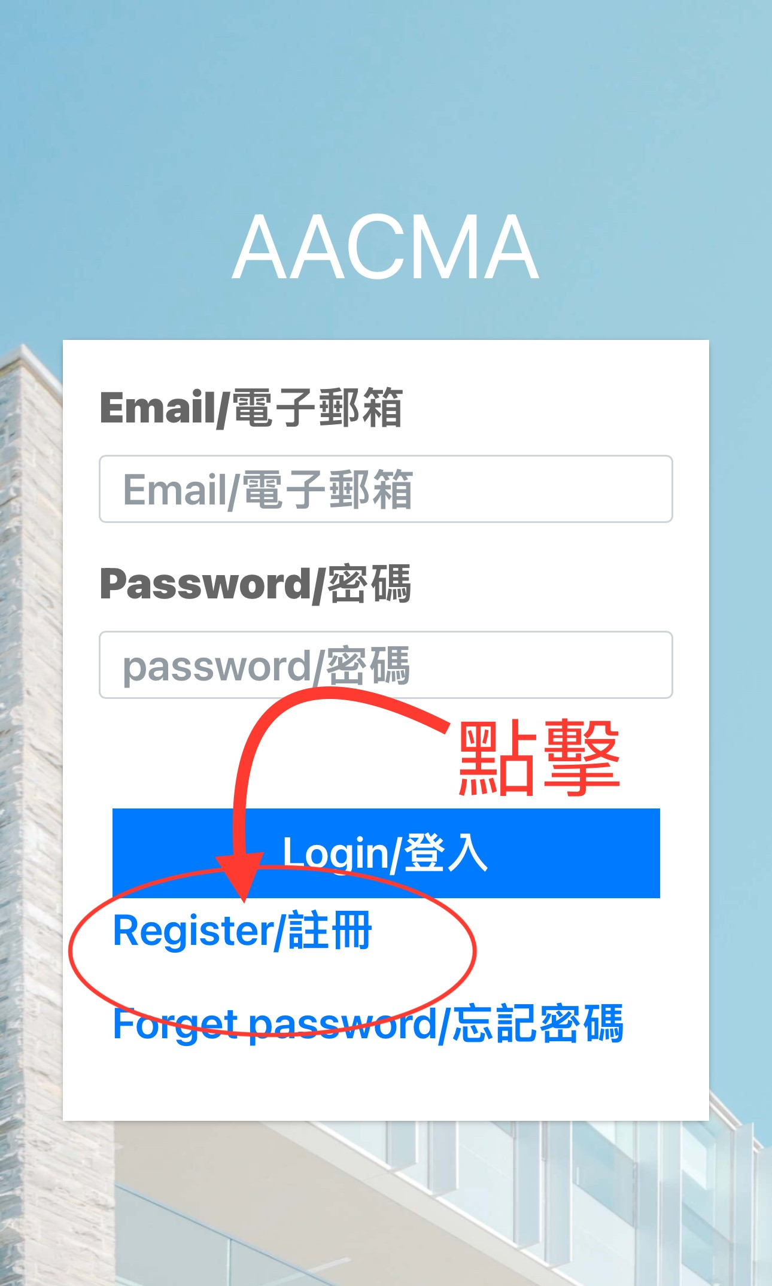
AACMA新網站aacmaonline.com 如何注冊個人帳號

Slide 6
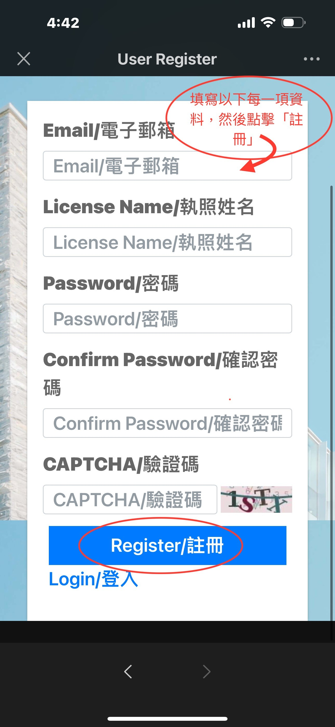
AACMA新網站aacmaonline.com 如何注冊個人帳號

Slide 7
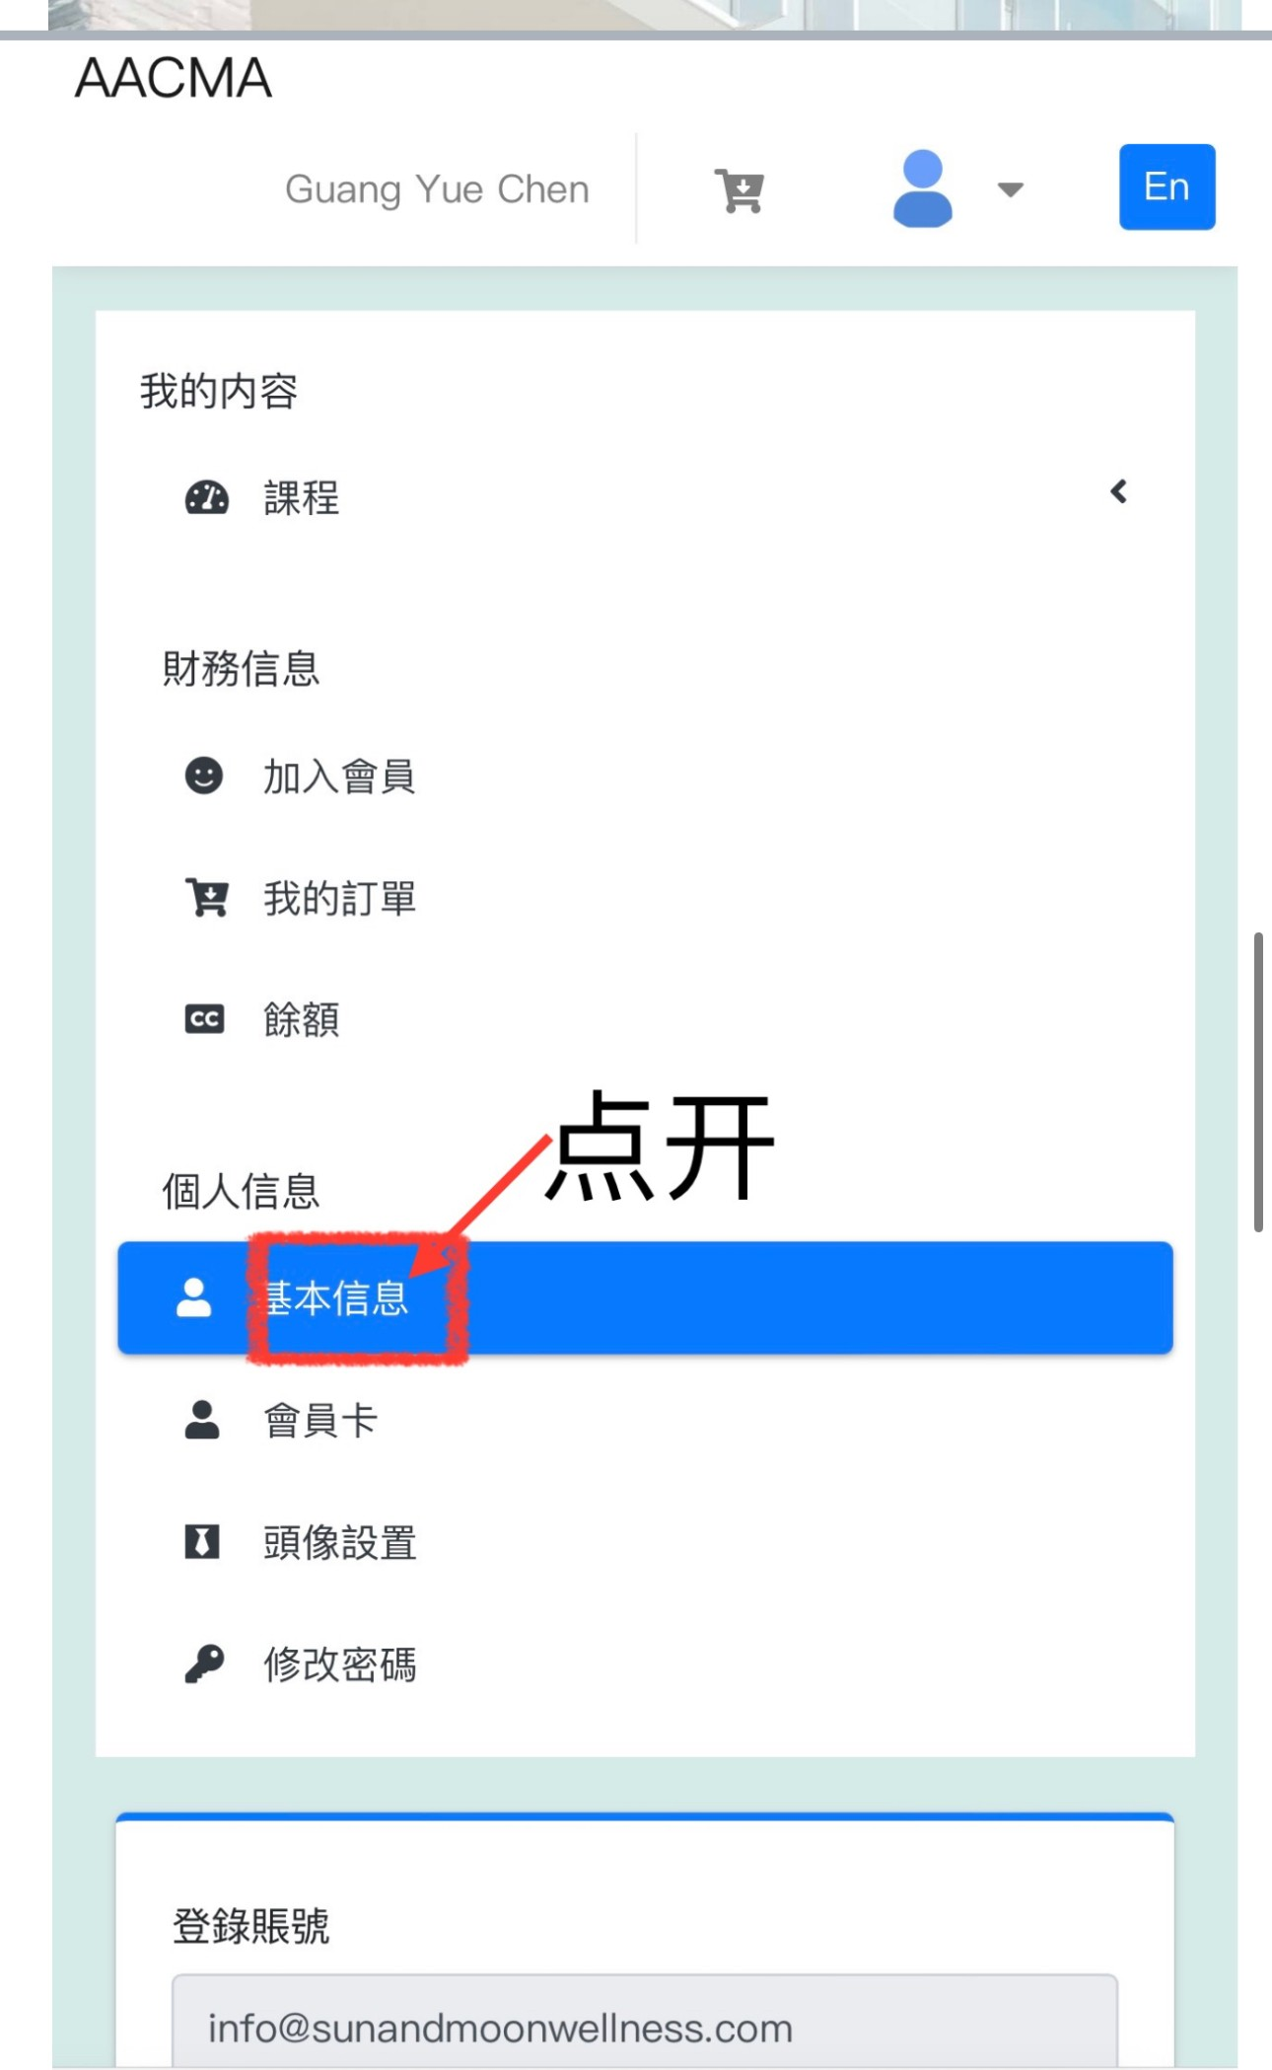
AACMA新網站aacmaonline.com 如何注冊個人帳號

Slide 8
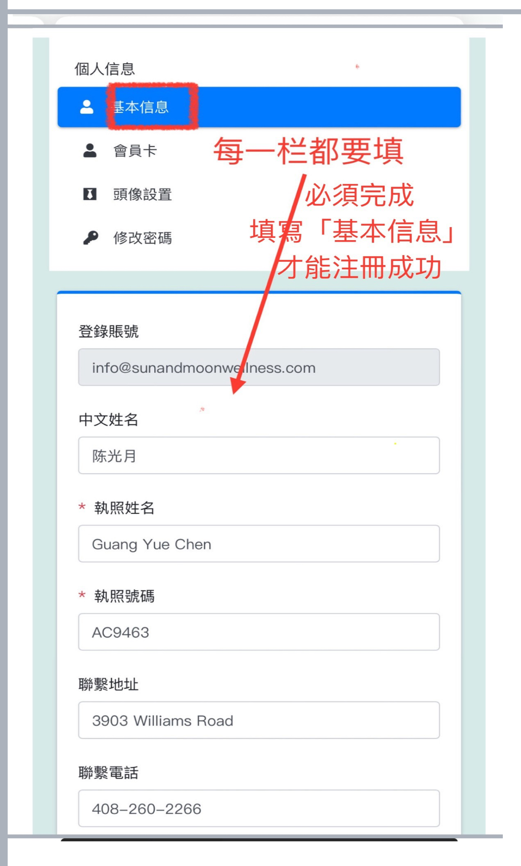
AACMA新網站aacmaonline.com 如何注冊個人帳號

Slide 9
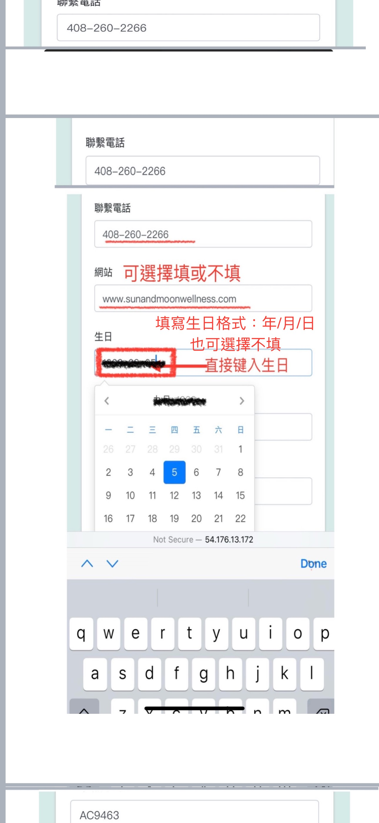
AACMA新網站aacmaonline.com 如何注冊個人帳號

Slide 10
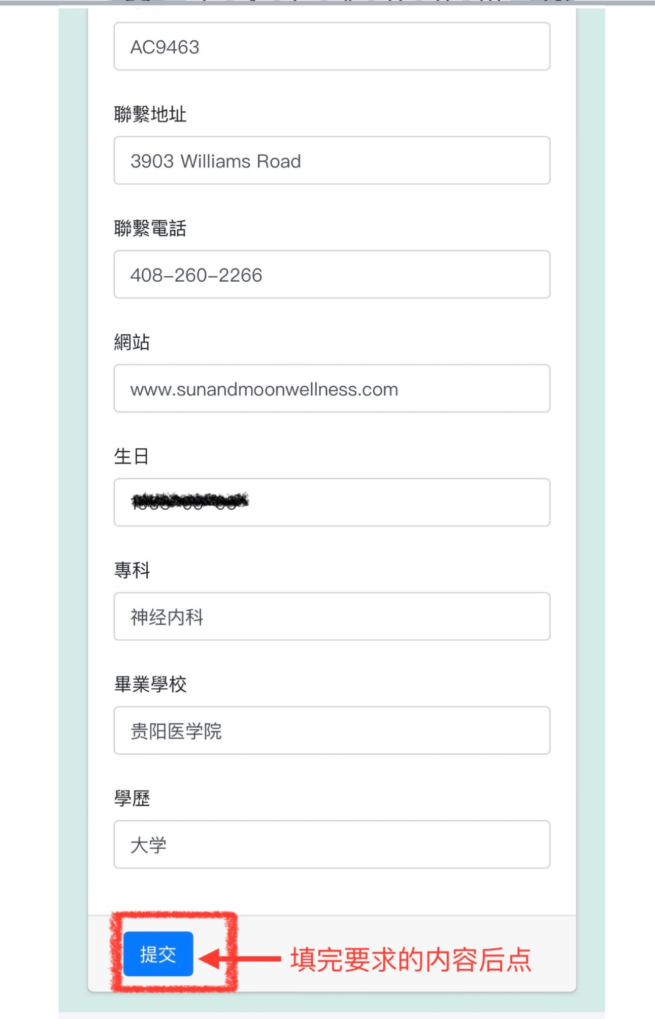
AACMA新網站aacmaonline.com 如何注冊個人帳號

Slide 11
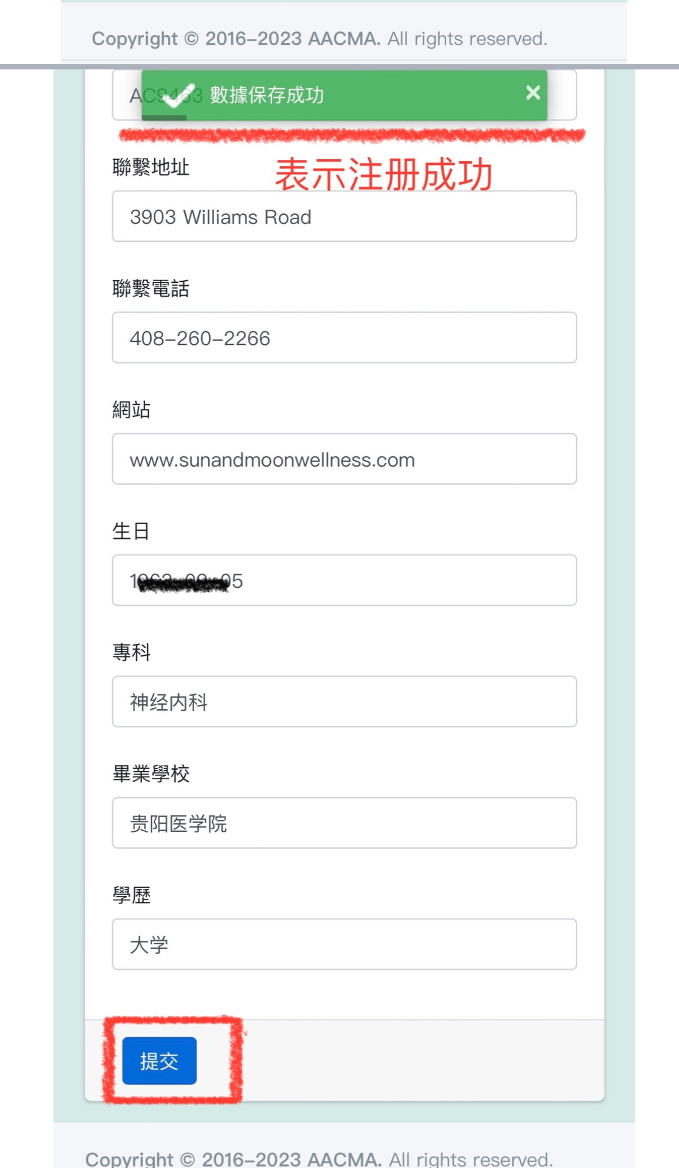
AACMA新網站aacmaonline.com 如何注冊個人帳號

Slide 12
AACMA新網站aacmaonline.com 如何注冊個人帳號
注意！
只有注冊成功後才可進行交會費和交講座費操作。
關於交會費，請看交會費指引PDF
關於交講座費，請看交講座
費指引PDF
如果不交會費，上課不可享受會員價，交非會員價，還是必須注冊個人帳號才可交費。

